Slide 1
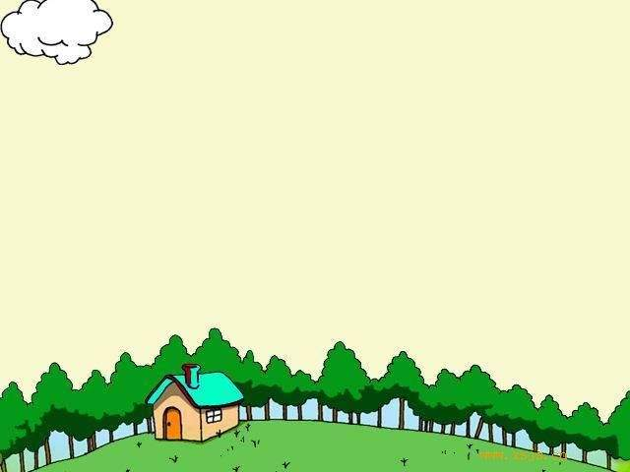

要是你在野外迷了路

Slide 3
zhēn
zhōng
针
忠
zhǎn
chóu
盏
稠

Slide 4


你们认识这些词语吗？
天然 指南针 辨别 忠心 向导
碰上 一盏灯 稠 密 稀少 分辨
沟渠 北极星 需要 观察 慌张

Slide 5
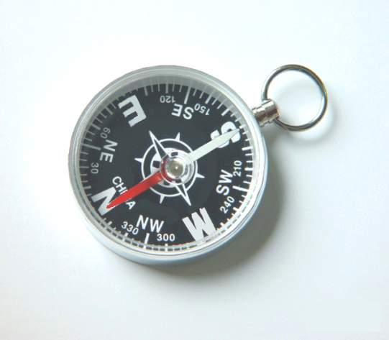

指南针

Slide 6
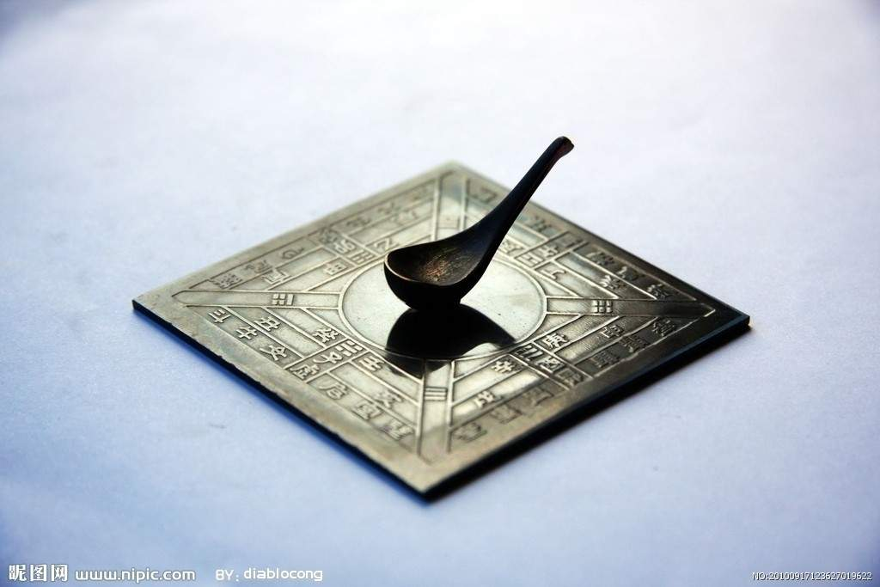
指南针

Slide 7


指南针是利用磁铁在地球磁(cí)场中的南北
指极性而制成的一种指向仪(yí)器(qì)。我们现
在所说的指南针是个总的名称在各个不同的历史
发展时期，它有不同的形体，也有不同的名称，
如司南、指南鱼、指南针和磁罗盘等等。
指南针大约在我国战国时期就已经出现了。
最初的指南针是用天然磁石制成的，样子像一只
勺，底圆，可以在平滑的 “地盘”上自由旋转，
等它静止的时候勺(sháo)柄(bǐng)就会指向南方。
它叫“司南”。

Slide 8

迷宫
入口
忠实
向导
稀
稠
积雪
慌张
碰
指南针
一盏灯
出口

Slide 9
找一找:
课文讲了哪些“天然指南针”？

Slide 10

课文介绍了（ ）、（ ）、（ ）和（ ）这几种指南针。

Slide 11
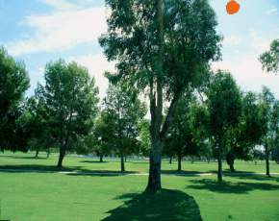

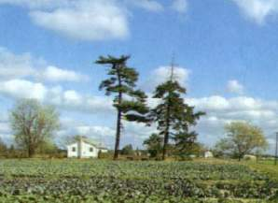
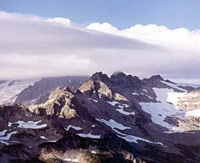

Slide 12
太阳是个忠实的向导， 它在天空给你指点方向:
中午的时候它在南边，
地上的树影正指着北方。

Slide 13
忠实的（ ）

Slide 14
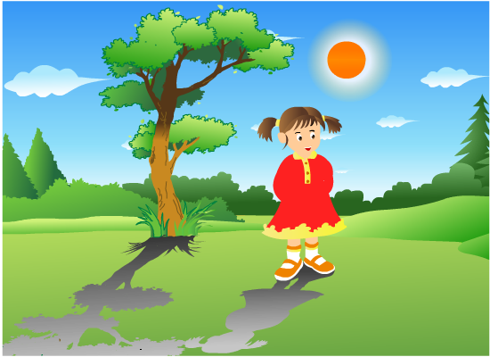

西
南
北
东

Slide 15
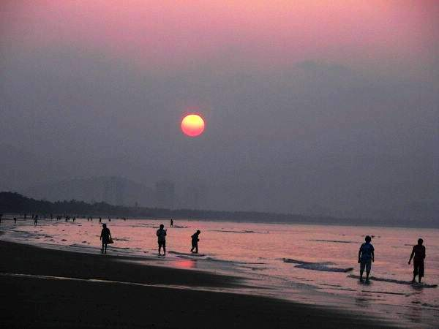
日出东方

Slide 16
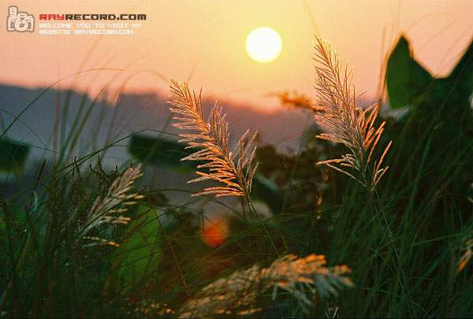
日落西方

Slide 17
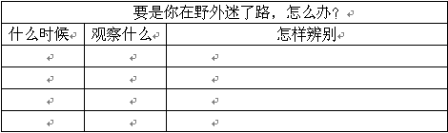


白天
中午时，太阳在南，树影正指着北方
黑夜
北极星永远高挂在北方
下雨天
枝叶稠的一面是南方，另一面是北方
下雪天
化得快的一面是北方，另一面是南方

Slide 18
北极星是盏指路灯， 它永远高挂在北方。 要是你能认出它， 就不会在黑夜里乱闯。

Slide 19
盏
一
灯

Slide 20
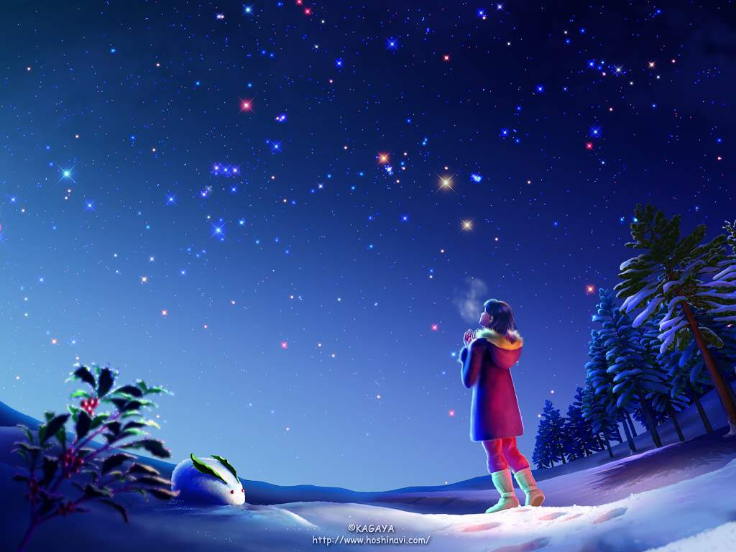
北极星

Slide 21
北极星位于正北天空，寻找时，通常要根据北斗七星北斗七星是七个比较亮的星，形状象一把勺子，将勺头甲乙两星连一直线向勺口方向延长，约为甲乙两星间隔的五倍处，有一颗略暗的星，即北极星。

Slide 22
要是碰上阴雨天， 大树也会来帮忙。 枝叶稠的一面是南方，
枝叶稀的一面是北方。

Slide 23

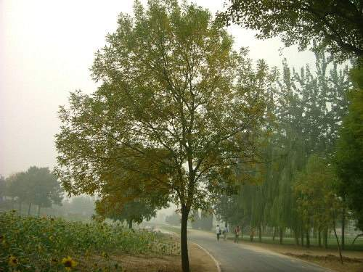
南方
北方
稠
稀

Slide 24
雪特别怕太阳， 沟渠里的积雪会给你指点方向。
看看哪边的雪化得快，哪边化得慢， 就可以分辨北方和南方。

Slide 25
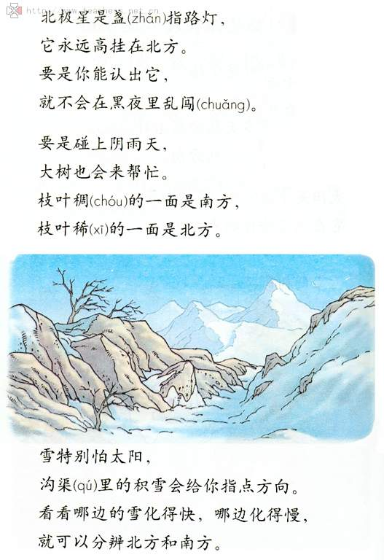
雪化得快的一边是 ,
化得慢的一边是 。
北边
南边

Slide 26
1、为什么说太阳是个“忠实的向导”？
2、为什么大树枝叶“南稠北稀”呢？
3、为什么说积雪会给我们指引方向？

Slide 27

大自然有很多天然的指南针。 ________，______给你指点方向；________，________高挂在北方；_______，___________帮你分辨南北；_______，______给你指点方向。
晴天里
太阳
黑夜里
北极星
阴雨天
大树的枝叶
严冬里
积雪

Slide 28
南
北

Slide 29
要是在野外迷了路，怎么办？
什么时候 | 观察什么 | 怎样辨别
白天
太阳
中午时,太阳在南边,树影正指着北方
默读思考
找关键词
填表格
读一读

Slide 30
要是在野外迷了路，怎么办？
什么时候 | 观察什么 | 怎样辨别
白天
太阳
中午时,太阳在南边,树影正指着北方
黑夜
北极星
永远高挂在北方
阴雨天
大树枝叶
稠的一面是南方；稀的一面是北方
雪天
积雪
化得快的是北，化得慢的是南
默读思考
找关键词
填表格
读一读

Slide 31

你还知道其他的辨别方向的方法吗？

Slide 32

《参考读物》第31-38页
《葵花为什么天天追太阳》
《为什么有些植物会“指南”》
《哪边的雪化得快》
《为什么枝叶稠的一面是南方，稀的一面是北方》
《迷路寻找方向的技巧之一》
阅
读
天
地
《野外求救方法》
《野外旅行的小常识》
《野外点火的方法》

Slide 33

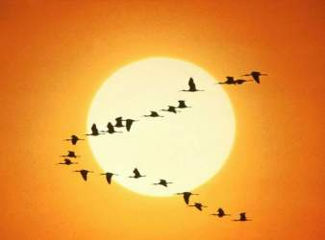
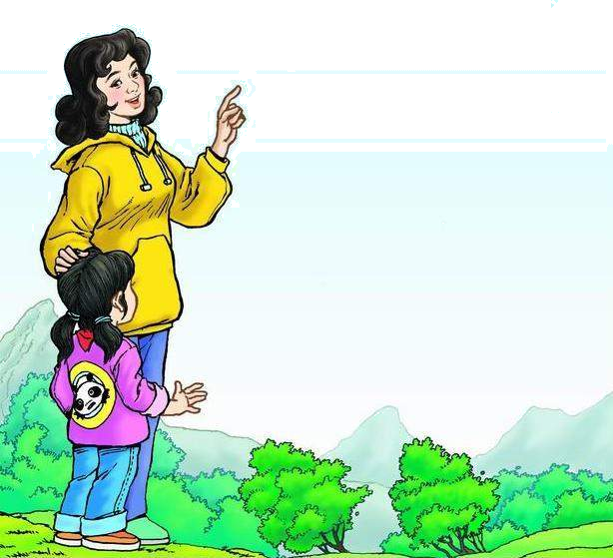
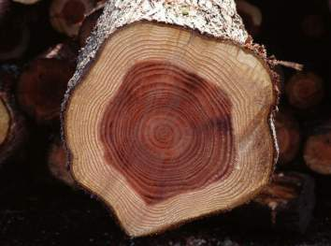

大雁
年轮
小练笔：
请将这两幅图中的“天然指南针”写进这首诗歌当中；或将你知道的其他的“天然指南针”编成诗歌。

Slide 34
作 业
搜集资料，了解更多辨别方向的方法。

Slide 35
说一说:
你还知道哪些辨别方向的方法？

Slide 36

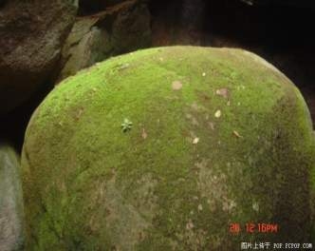
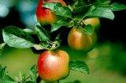

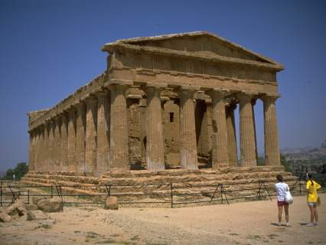


Slide 37
年轮是个容易辨认的指南针，
它会在树林里给你指点方向：
宽的地方是南边，
窄的地方是北边。

Slide 38


Slide 39
疏——南
密——北

Slide 40
岩石是一个( )，
在( )，
( )是北侧，
( )一面是南侧。

Slide 41
要是到了( )季，
( )也会来帮忙。
苹果红的一面是南面，
（ ）。

Slide 42
向日葵喜欢（ ）。
早晨，向日葵面向东方，
中午，向日葵面向南方，
傍晚，向日葵面向西方。

Slide 43
（ ），
（ ）。
庙宇的大门向南开。
（ ）。

Slide 44
大雁（ ），
（ ）。
秋天的时候它往南飞，
春天的时候它往北飞。

Slide 45
读一读：
课外阅读《十万个为什么》等书，了解大自然的奥秘。

